Slide 1
Психолого-педагогическое сопровождение адаптации учащихся 10-го класса к новой ситуации обучения

Slide 2
Адаптация - это совокупность физиологических, психологических, социальных реакций, лежащих в основе приспособления организма, личности, и их систем к изменению окружающих условий жизни, направленных на создание предпосылок нормального функционирования в непривычных условиях обитания и деятельности.
Немаловажен и тот факт, что само по себе успешное трудовое и профессиональное самоопределение повышает адаптивность организма, является источником жизненной активности и позитивных тенденций в дальнейшем развитии личности и совершенствовании здоровья.

Slide 3
Социальная адаптация - как приспособление человека к условиям социальной среды - предполагает:
адекватное восприятие окружающей действительности и самого себя;
адекватную систему отношений и общения с окружающими;
способность к труду, обучению, к организации досуга и отдыха;
способность к самообслуживанию и самоорганизации, к взаимообслуживанию в коллективе;
изменчивость (адаптивность) поведения в соответствии с ролевыми ожиданиями других.

Slide 4
Психологические трудности юношеского возраста.
Психофизиологический уровень | Психологический уровень
Незавершенность физического развития. Синдром дисморфофобии (физическая непривлекательность). Неустойчивость эмоциональной сферы. Высокий уровень личностной тревожности. | Задержка развития теоретического мышления. Нереалистичность воображения. Несформированность волевой сферы

Slide 5
индивидуальные особенности учащихся в адаптационном процессе.
адаптация в новом коллективе,
адаптация к увеличившейся учебной нагрузке по определенному профилю, к новым требованиям учителей.
меняются критерии оценок, теряется статус ученика среди сверстников и подростку вновь приходится формировать представления о себе в глазах окружающих.

Slide 6
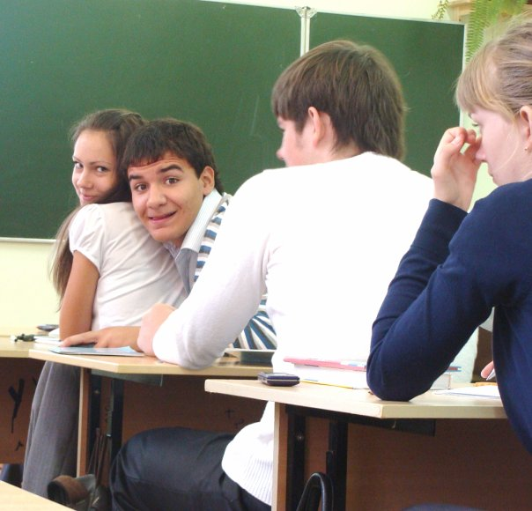
На личностном и межличностном уровнях возникают следующие проблемы:
проблема самосознания;
проблема личностного роста;
неадекватный уровень притязаний;
несформированность жизненных планов;
несформированность потребностей;
низкая социальная активность при стремлении к социальному одобрению и так далее

Slide 7
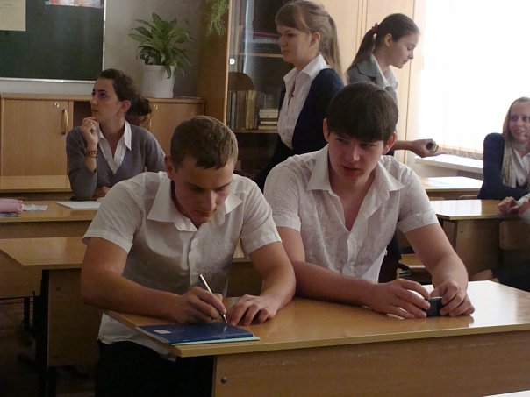
Проблемы 10 класса.
Для современного Х класса важной является проблема социально-психологической адаптации к новому коллективу. Сегодня редко кто продолжает обучение в 10 классе в том же классном коллективе, в котором учился раньше. Кто-то переходит в другую школу, гимназию, лицей. Кто-то в параллельный класс в своей же школе. Кто-то остается в своем классе, но сюда приходят новые ученики. Иными словами, классный коллектив часто оказывается совсем другим. А поскольку после 9 класса уходят из школы чаще всего слабоуспевающие ученики, то средний интеллектуальный уровень в старшей школе оказывается сравнительно высоким. В результате бывший отличник может неожиданно для себя оказаться средним или даже слабым учеником. А бывший «твердый четверочник» – неуспевающим. Родители не всегда задумываются об этом, почему вдруг их ребенок становится мрачным, подавленным или, напротив, злобным и агрессивным.

Slide 8
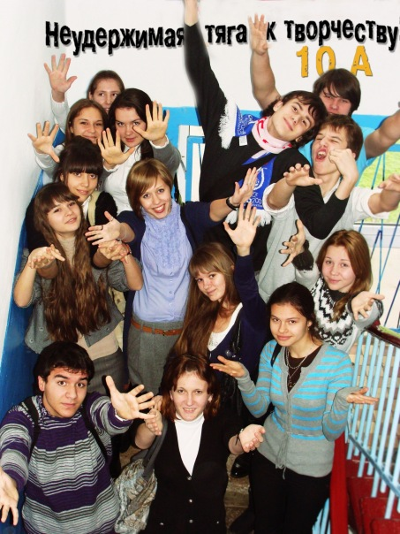
Другая нередко встречающаяся в 10 классе проблема – установка на продление моратория. После напряженного 9 класса с его заботами и проблемами завершения неполного среднего образования и перехода к новому этапу и в преддверии напряженного периода окончания полной средней школы и поступления в институт многие юноши и девушки «расслабляются», они как бы впадают в беззаботное детство: неожиданно на первый план выступает общение со сверстниками (как у подростков), снижается интерес к учебе, а повышается к спорту, досугу и всему, что – не учеба и не работа

Slide 9
Дезадаптация
1. учащийся становится недисциплинированным,
2.невнимательным, безответственным,
3.отстает в учебе,
4.быстро утомляется и просто не хочет идти в школу.
Дети, систематически ослабленные, являются наиболее подверженными дезадаптации. И, конечно же, невозможно говорить об адекватном восприятии подростком окружающей действительности через призму собственной
тревожности, об адекватной системе отношений и общения с одноклассниками и учителями.
Все это усложняет сам учебный процесс, продуктивная работа на уроке становится проблематичной. Даже потенциальный отличник может превратиться в отстающего и прогульщика.

Slide 10
Психолого-педагогическое сопровождение
Психолого-педагогическое сопровождение сегодня является не просто суммой разнообразных методов коррекционно-развивающей работы с детьми, но выступает как комплексная технология, особая культура поддержки и помощи ребенку в решение задач развития, обучения, воспитания, социализации.

Slide 11
Тревожность.
Подросток переживает эмоциональный дискомфорт прежде всего из-за неопределенности представлений о требованиях учителей, об особенностях и условиях обучения, о ценностях и нормах поведения в коллективе класса и пр.
Это состояние можно назвать состоянием внутренней напряженности, настороженности, затрудняющей принятие как интеллектуальных, так и личностных решений. Такое психологическое напряжение, будучи достаточно длительным, может привести к школьной дезадаптации.
Проведенный анализ результатов диагностики, позволил определить следующие показатели:
Уровень и характер школьной тревожности каждого учащегося класса по всем факторам;
Количество учащихся в классе с низким и высоким уровнем тревожности;
Общие показатели уровня тревожности по классу;
Выявить наиболее тревожные факторы.

Slide 12
Тест школьной тревожности ФИЛЛИПСА
Позволяет определить уровень тревожности учащихся по восьми факторам, содержательная характеристика, которых представлена в таблице .
Факторы | Содержательная характеристика
Общая тревожность по школе | Общее эмоциональное состояние ребенка, связанное с различными формами его включения в жизнь школы.
Переживание социального стресса | Эмоциональное состояние ребенка, на фоне которого развиваются его социальные контакты (прежде всего со сверстниками).
Фрустрация потребности в достижении успеха | Неблагоприятный психический фон, не позволяющий ребенку развивать свои потребности в успехе, достижении высокого результата.
Страх самовыражения | Негативные эмоциональные переживания ситуаций, сопряженных с необходимостью самораскрытия, предъявления себя другим, демонстрации своих возможностей.
Страх ситуации проверки знаний | Негативное отношение и переживание тревоги в ситуациях проверки (особенно-публичной) знаний, достижений, возможностей.
Страх не соответствовать ожиданиям окружающих | Ориентация на значимость других в оценке своих результатов, поступков, и мыслей, тревога по поводу оценок, даваемых окружающим, ожидание негативных оценок.
Низкая физиологическая сопротивляемость стрессу | Особенности психофизиологической организации, снижающие приспособляемость ребенка к ситуациям стрессогенного характера, повышающие вероятность неадекватного, деструктивного реагирования на тревожный фактор среды.
Проблемы и страхи в отношениях с учителем | Общий негативный эмоциональный фон отношений со взрослыми в школе, снижающий успешность обучения ребёнка.

Slide 13
Диагностика самочувствия, активности, настроения ОПРОСНИК САН.
С целью выявления оперативной самооценки самочувствия, активности и настроения учащихся 10-х классов в адаптационный период, была проведена диагностика по методике САН. Результаты диагностики представлены в таблице:
Параметры | 10а |  |  | 10Б
 | хор | норм | плохое | хор | норм | плохое
Самочувствие | 17% | 51% | 32% | 28% | 45% | 26%
Активность | 0% | 45% | 55% | 9% | 55% | 36%
Настроение | 9% | 21% | 70% | 0% | 0% | 100%

Slide 14
Диагностика школьной мотивации.
Диагностика школьной мотивации.
Диагностика проводилась с целью, определения отношения учащихся 10-х классов к школе.
.
ПАРАМЕТРЫ | 10 А | 10 Б
Высокая школьная мотивация , учебная активность | 5% | 33%
Хорошая школьная мотивация | 65% | 57%
Положительное отношение к школе , но школа привлекает не учебными сторонами | 23% | 10%
Низкая школьная мотивация | 6% | ------
Негативное отношение к школе | ------- | ------

Slide 15
Диагностика состояния психологического климата в коллективе.
Анализ результатов диагностики определения психологического климата в классном коллективе показывает:
Параметры | 10 классы
высоко оценивают психологический климат в классе, им нравятся люди, с которыми они учатся | 64%
высоко оценивают психологический климат в классе, им нравятся люди, с которыми они учатся | 27%
оценивает психологический климат в классе, как очень плохой | 9%

Slide 16
Анализ результатов диагностики
Анализ результатов диагностики по 10а классу:
44 % - учащихся класса тревожность не выявлена;
22 % - учащихся выявлены факторы с высоким уровнем тревожности;
22 % - учащихся повышенный уровень тревожности выявлен по большинству факторов;
Самым тревожным фактором по классу является - страх самовыражения.
Анализ результатов диагностики по 10б классу:
29 % - учащихся класса тревожность не выявлена;
18 % - учащихся выявлены факторы с высоким уровнем тревожности;
35 % - учащихся повышенный уровень тревожности выявлен по одному фактору;
35 % - учащихся повышенный уровень тревожности по 2-3 факторам;
По классу повышенной тревожности не выявлено.

Slide 17
Выводы и рекомендации
анализ результатов диагностики учащихся 10-х классов показывает, что адаптационный период для большинства школьников проходит успешно;
высокого уровня тревожности в 10б классе не выявлено, в 10а - у двух учащихся;
учащиеся показывают достаточно высокий уровень работоспособности и хорошую школьную мотивацию;
идет стабильное формирование классных коллективов, о чем свидетельствуют данные диагностики психологического климата классного коллектива;
по результатам диагностики ученица 10а класса не адаптировалась к обучению в старшей школе;
учащимся с повышенным уровнем тревожности, оказать психологическую и педагогическую поддержку;
классному руководителю 10а класса продолжить работу по формированию классного коллектива с учетом данных психологической диагностики;
учителям-предметникам учесть данные психологической диагностики в своей педагогической деятельности.

Slide 18
Адаптационный период успешно проходят большинство учащихся 10-х классов, идет стабильное формирование классных коллективов;
Выбор профилей обучения сделан учащимися самостоятельно и осознанно; состав профильных групп оставить без изменений;
Организовать психологическую и педагогическую поддержку учащимися, у которых выявлена тревожность по отношению к школе;
Классному руководителю 10а учесть данные психологической диагностики при формировании классного коллектива;
Учителям-предметникам учесть данные психологической диагностики в своей работе;
Психологу школы совместно с классными руководителями, довести до сведения родителей учащихся 10-х классов, результаты диагностики.

Slide 19
Спасибо за
внимание!

